Slide 1

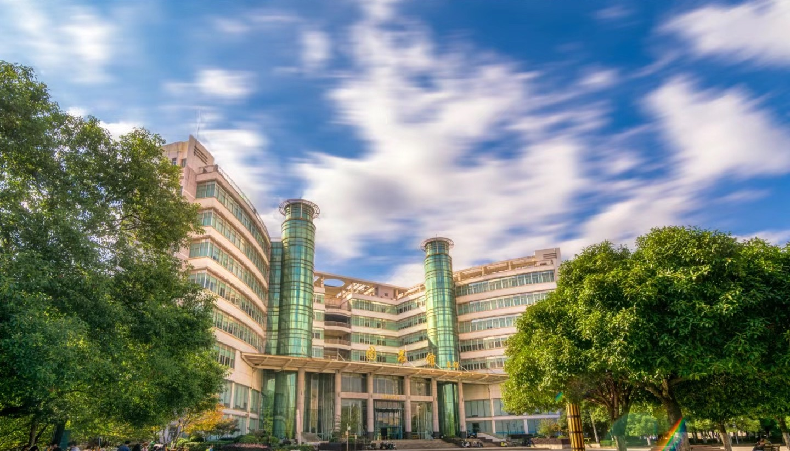

组会汇报

Slide 2
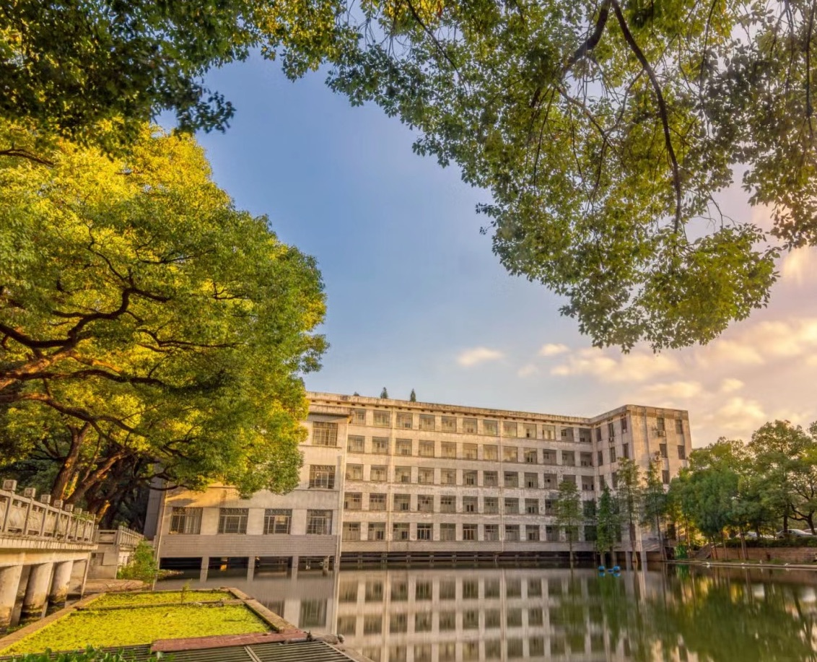
目录 | CONTENT
1
图
2
请在这里输入第二部分的标题
3
请在这里输入第三部分的标题
4
请在这里输入第四部分的标题
Notes:
按照目标期刊格式修改了论文内容，然后修改了论文内容。

Slide 3


Slide 4
修改

Slide 5
修改

Slide 6
修改

Slide 7
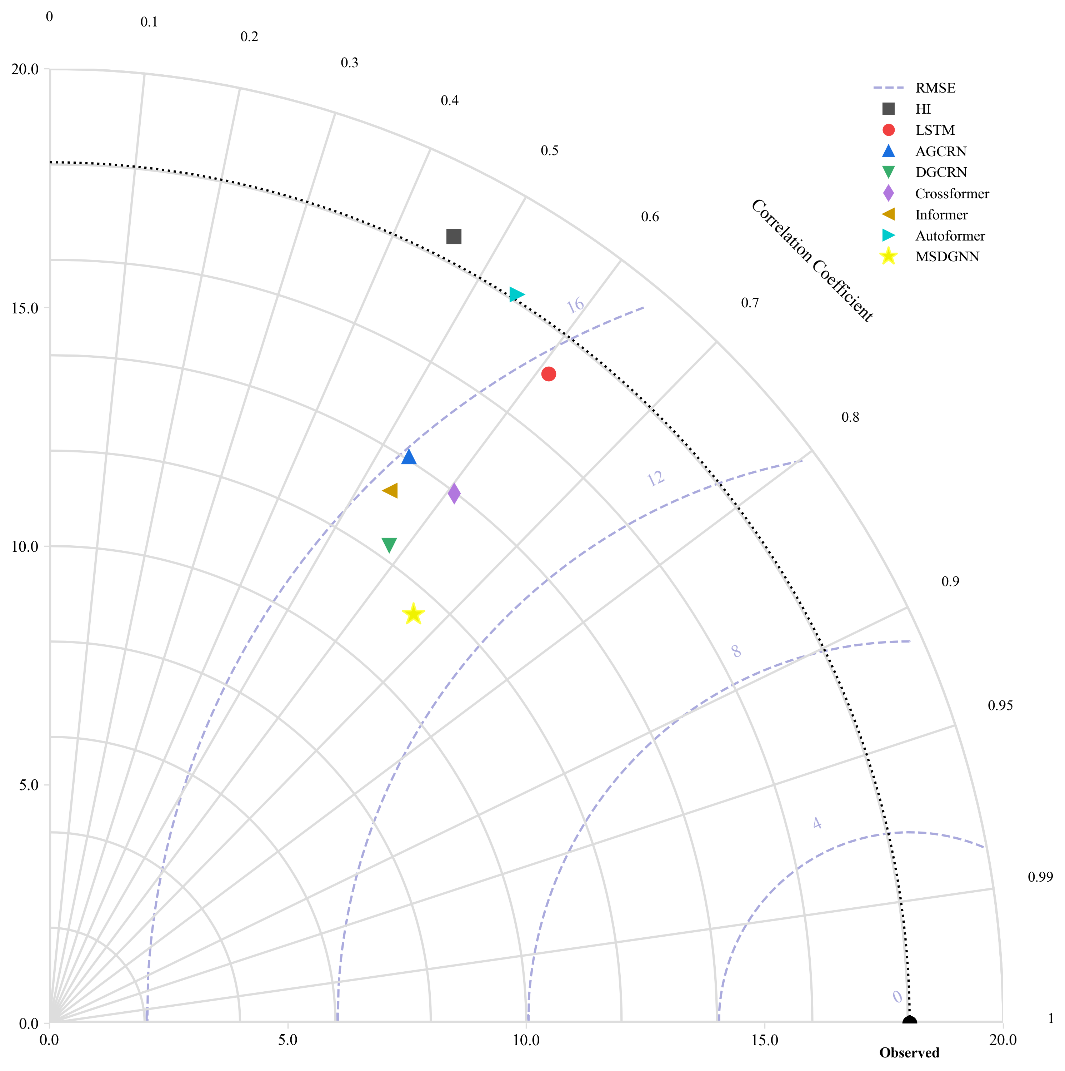
修改

Slide 8
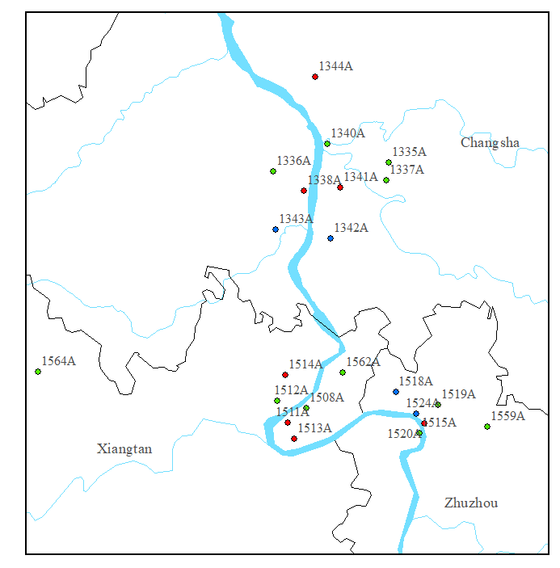
疑问
Notes:
分组学习模块将站点分为3组结果最好，我开始想从离河流远近的角度解释为什么要这样分组，比如大部分红色标明的站点总体离河流近，绿色站点离河流总体最远，蓝色站点总体离河流处于中间。但是发现可解释性不强。想问一下大家如何去进行对这种结果进行解释。

Slide 9
目录 | CONTENT
1
请在这里输入第一部分的标题
2
未来计划
3
请在这里输入第三部分的标题
4
请在这里输入第四部分的标题

Slide 10
未来计划
一
继续修改结论和讨论部分
二
继续修改引言开头
三
继续修改引用文献部分
Notes:
论文措词，语句，段落，整体来说，还有问题，比如表达不清晰，表达重复，表达语式风格不够学术等等。正在老师和师哥指导下修改。

Slide 11
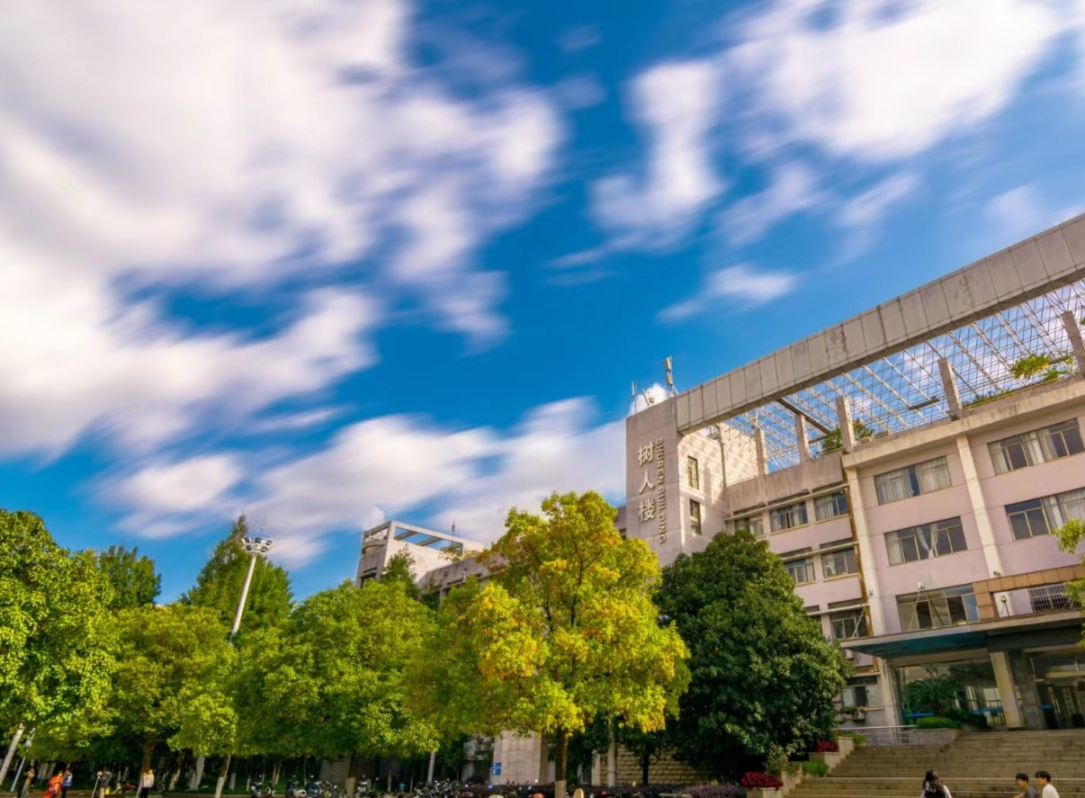
请指正
Thank You

